Slide 1
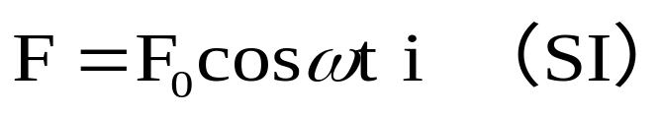

1、一个质量为m的质点，沿x轴作直线运动，受到的作用力为
t=0时刻，质点的位置坐标为x₀，初速度 。则质点的位置坐标和时间的关系式是
X=_________________________

Slide 2
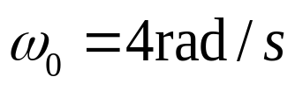
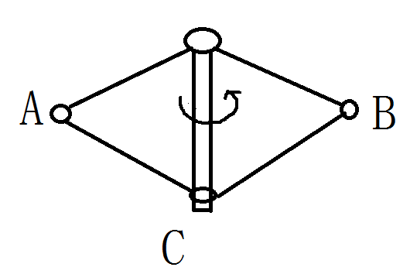
2、如图所示，钢球A和B质量相等，正被绳牵着以 的角速度绕竖直轴转动，二球与轴的距离都为r₁=15cm。现在把轴上环C下移，使得两球离轴的距离缩减为r₂=5cm。则钢球的角速度
ω=_____________

Slide 3
3、质量m=1kg的物体，在坐标原点处从静止出发在水平面内沿x轴运动，其所受合力方向与运动方向相同，合力大小为F=3+2x（SI），那么，物体在开始运动的3米内，合力所作的功W=_______;且x=3m时，其速率v=_________。

Slide 4
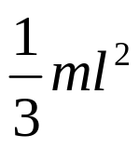
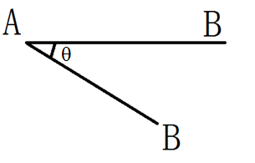
4、如图所示，一匀质细杆AB，长为l，质量为m。A端挂在一光滑的固定水平轴上，细杆可以在竖直平面内自由摆动。杆从水平位置由静止释放开始下摆，当下摆θ角时，杆的角速度为______________.（杆对A点转动惯量为 ）

